Slide 1
SPSS İLE VERİ ANALİZİ EĞİTİMİ
DOÇ. DR. GÜLDEN KAYA UYANIK

Slide 2
Ölçme Aracı Tasarlama
Değişken Türleri
Ölçek Türleri
SPSS Tanıtımı ve Veri Girişi
Betimsel İstatistik

Slide 3
Ölçme aracı tasarlama

Slide 4
Ölçme Aracı
Nicel Veri Toplama Araçları
Anket
Ölçek
Test
Nitel Veri Toplama Araçları
Görüşme
Gözlem
Doküman inceleme

Slide 5
Nicel Veri Toplama Araçları
Anket
Ölçek
Test

Slide 6
Anket, Ölçek ve Test Arasındaki İlişki
Alanyazında anket (questionnaire), test (test) ve ölçek (scale) kavramlarının birbiri yerine kullanıldığı görülmektedir. Ancak bu veri toplama araçları aynı değildir.
Anket
Bireylerin demografik özelliklerini, tercihlerini belirlemek için ya da bir konu, bir durum hakkında bilgi almak için çeşitli soruların bir araya getirilmesiyle oluşturulur. Toplam puan anlamsızdır.
Ölçek
Belirli bir psikolojik yapıyı ölçmek için geliştirilen ve toplam puan elde edilebilen ölçme araçlarıdır.
Bireylerin genellikle bilişsel özelliklerini (başarı, zeka vs.) belirlemeye yarayan ölçme aracıdır.
Test

Slide 7
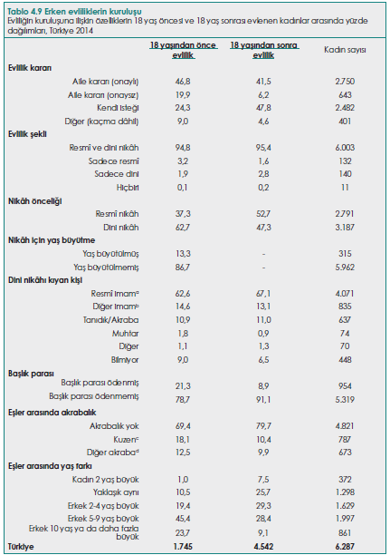

Slide 8
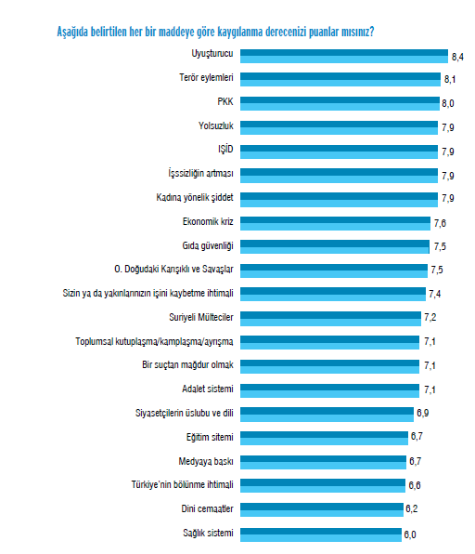

Slide 9
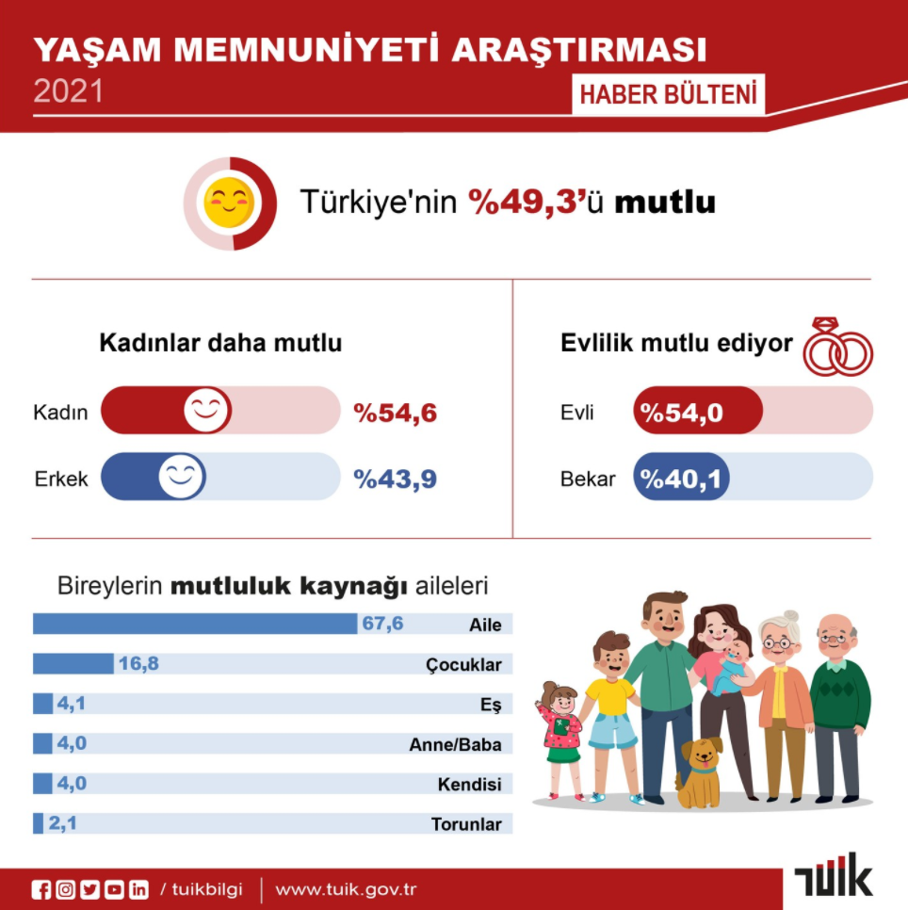

Slide 10
değişkenler

Slide 11

SABİT
Kişiden kişiye, durumdan duruma, nesneden nesneye değişmeyen özelliklere denir.
Sadece tek bir değer alabilen özelliklere sabit adı verilir.
“Sabit” özellikler fen bilimlerinde sosyal bilimlerinden daha fazla yer almaktadır.

Slide 12
DEĞİŞKEN
Kişiden kişiye, durumdan duruma, nesneden nesneye değişen özelliklere denir.
Bir başka deyişle, iki ya da daha fazla değer alan özelliklere “değişken” adı verilir.

Slide 13
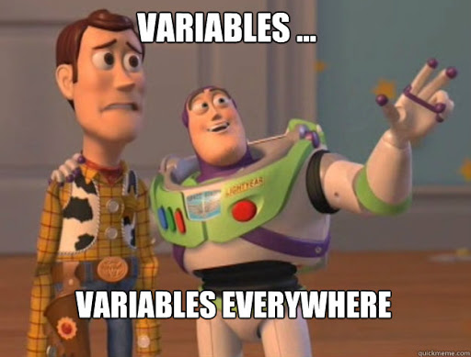
DEĞİŞKEN
NİCEL / NİTEL
SÜREKLİ / SÜREKSİZ
BAĞIMLI / BAĞIMSIZ

Slide 14
Nicel Değişken
Bu tür değişkenler sayısal değişkendir. Sayılarla ifade edilebilirler.
Örneğin;
    kişilerin boy uzunlukları
    ağırlıkları
    zeka düzeyleri
    bir dersteki başarı
    maaş
    bir testten alınan puan

Slide 15
Nitel Değişken
Bu tür değişkenler sıfatsal değişkendir. Sıfat ya da sembollerle ifade edilebilirler.
Örneğin;
    cinsiyet
    renkler
    medeni durum
Bu özellikler sayılarla ifade edilse bile bu sayısal gösterimler matematiksel anlamda bir büyüklük, nicelik ifade etmezler (Kadın:1, Erkek:2)

Slide 16
Sürekli Değişken
Reel sayılarla eşleştirme yapılabilen değişkenlerdir. Matematiksel olarak herhangi iki değeri arasında daima bir başka değeri bulunabilen değişkenlerdir.
İki değer arasında sonsuz sayıda başka değerler yer alabiliyorsa bu tür değişkenlere süreklidir denir.
Örneğin;
  uzunluk
  ağırlık
  zeka
  sıcaklık
  yaş
Örneğin, bir insanın boy uzunluğu santimetre, milimetre ve milimetreden daha küçük birimlerle sınırsız olarak bölünmek suretiyle ölçülebilir.

Slide 17
Süreksiz Değişken
Tam sayılarla eşleştirme yapılabilen değişkenlerdir.
İki değer arasında ancak bir ya da sayılabilir sayıda değer yer alabiliyorsa bu tür değişkenlere süreksizdir denir.
Örneğin;
    cinsiyet
    mezuniyet durumu
    medeni durum

Slide 18
Bağımlı-Bağımsız Değişkenler
Bazı değişkenler başka hiçbir değişkene bağlı olmadan değişebilirken, bazıları başka bir veya birkaç değişkene bağlı olarak değerler alabilirler.
Bağımsız (etki eden) değişken: Araştırmacının kontrolü altında olan, düzenleyip, değiştirebildiği değişkenlerdir. Araştırmada etkisinin olup olmadığı araştırılan değişkendir.
Bağımlı (etkilenen) değişken: Araştırmada diğer değişkene ya da değişkenlere karşı (bağımsız değişkene karşı) tepkisinin araştırıldığı değişkenlerdir. Bağımsız değişkene bağlı olarak değişiminin araştırıldığı değişkendir.

Slide 19
Ölçek Türleri

Slide 20
ÖLÇEK
Ölçek kelimesi “birim”, “derecelenmiş araç” gibi değişik anlamlarda kullanılmaktadır.
Ancak, ölçek türleri incelendiğinde de görüleceği gibi biz ölçeği ölçme sonuçlarının matematiksel özellikleri olarak ele alacağız.

Slide 21
Ölçek Türleri
Adlandırma (Sınıflandırma)
Sıralama
Eşit Aralıklı
Eşit Oranlı

Slide 22
Adlandırma (Sınıflandırma) Ölçeği
Nesneler belli bir özelliğe sahip olup olmamasına göre adlandırılmaktadır.
Özelliklere verilen sayıların tek fonksiyonu yalnızca sınıf, tip ya da kategori bildirmektir.
Özelliklere verilen sayılar üzerinden hiç bir matematiksel işlem yapılamaz.
İstatistiksel olarak da sadece frekans (bir özelliğin “kaç tane” olduğunun, “kaç kez tekrar ettiğinin” sayısı) ve mod (en çok tekrar sayısı ya da en büyük frekans değeri) hesaplanabilir.
Sınıflama ölçeğinde sıfır noktası anlamsızdır ve birim yoktur.

Slide 23
Sıralama Ölçeği
Bu ölçek türünde, nesneler belli bir özellik bakımından bir sıraya dizilmektedir.
Nesneler bir özelliğe en az sahip olandan, en çok sahip olana (ya da en çok sahip olandan, en az sahip olana) doğru sıralanır ve bir sıra numarası verilir. Böylece her nesne bir “sayma sayısı” (1., 2., 3., vb....) ile eşleştirilmiş olur.
Sıralama ölçeğiyle elde edilen sonuçlar arasında hiçbir matematiksel işlem yapılamaz.
İstatistiksel olarak da sadece frekans, mod ve medyan (ortanca) hesaplanabilir.
Sıralama ölçeğinde sıfır noktası ve birim yoktur.

Slide 24
Eşit Aralıklı Ölçek
Eşit aralıklı ölçekte göreceli bir sıfır noktası bulunmaktadır.
Eşit aralıklı ölçekte birim vardır.
Ölçekte sıfır, o noktada ölçülen özelliğin hiç bulunmadığı anlamına gelmez. Buradaki sıfır noktası doğal ya da mutlak sıfır değildir. Buradan alınan verilerle toplama ve çıkarma işlemi yapılabilir.
Sıfır noktası mutlak yokluğu göstermediği için, ölçülen özelliğin gerçek durumuna ilişkin oransal işlemler yani çarpma ve bölme yapmak mümkün değildir.

Slide 25
(Eşit) Oranlı Ölçek
Eşit oranlı ölçekte mutlak (gerçek) sıfır noktası bulunmaktadır.
Eşit oranlı ölçekte birim vardır.
Bir değişkenin iki gerçek değerinin birbirine oranının, bu değerlere karşılık olan iki ölçme sonucunun birbirine oranının eşit olması durumudur.
Ölçme sonuçları üzerinde her türlü matematiksel işlem yapılabilir.

Slide 26
Ölçeklerin Karşılaştırılması
 |  | ÖLÇEKLER
 |  | Sınıflama | Sıralama | Eşit Aralıklı | Eşit Oranlı
Özellik | Eşit Ölçme Birimi | Yok | Yok | Var | Var
 | Sıfır Noktası | Yok | Yok | İzafi/Göreceli | Mutlak
 | Dört İşlem | Yok | Yok | + , - | + , - , x , ÷
 | Ölçme Duyarlılığı | Düşük |  |  | Yüksek

Slide 27
Ölçeklerin Karşılaştırılması
Ölçek
Sağladığı temel işlemler
Örnekler
Kullanılabilecek Bazı İstatistiksel teknikler
Sınıflamalı (Nominal)ölçek
Nesneleri benzeyip benzemediğine göre sınıflamak
Kadınlar, erkekler, esmerler, sarışınlar
Tepe değer (mod)
Sıralama (Ordinal) ölçek
Nesneleri belli bir özellik bakımından az ya da daha çok oluşuna göre sıralamak
Öğrencileri boy sırasına koyma, kitapları kalınlıklarına göre sıralama
Tepe değer
Medyan (ortanca)
Yüzdelikler
Eşit aralıklı (Interval) ölçek
Araların eşitliği ve farkların belirlenmesi
Takvimler, sıcaklık, eğitim öğretimde kullanılan testler
Mod
Medyan
Aritmetik ortalama
Standart sapma
Oranlı (Rasyo)ölçek
Oranların eşitliğinin belirlenmesi
Ağırlık, uzunluk,
İleri derecede istatistik ve matematiksel işlemler

Slide 28
SPSS GENEL TANITIMI
VERİ DOSYASI OLUŞTURMA

Slide 29


Slide 30
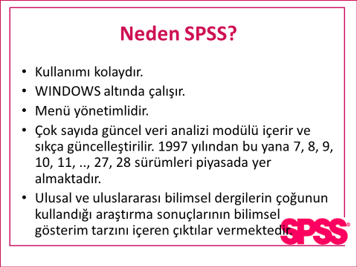

Slide 31
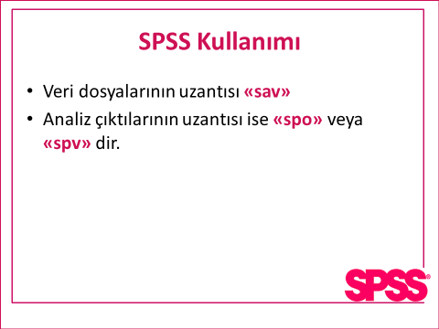

Slide 32
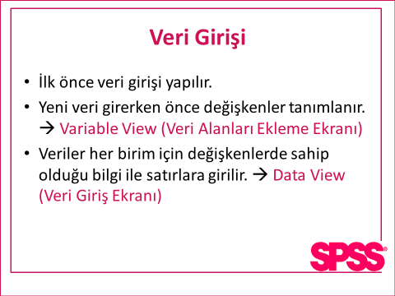

Slide 33
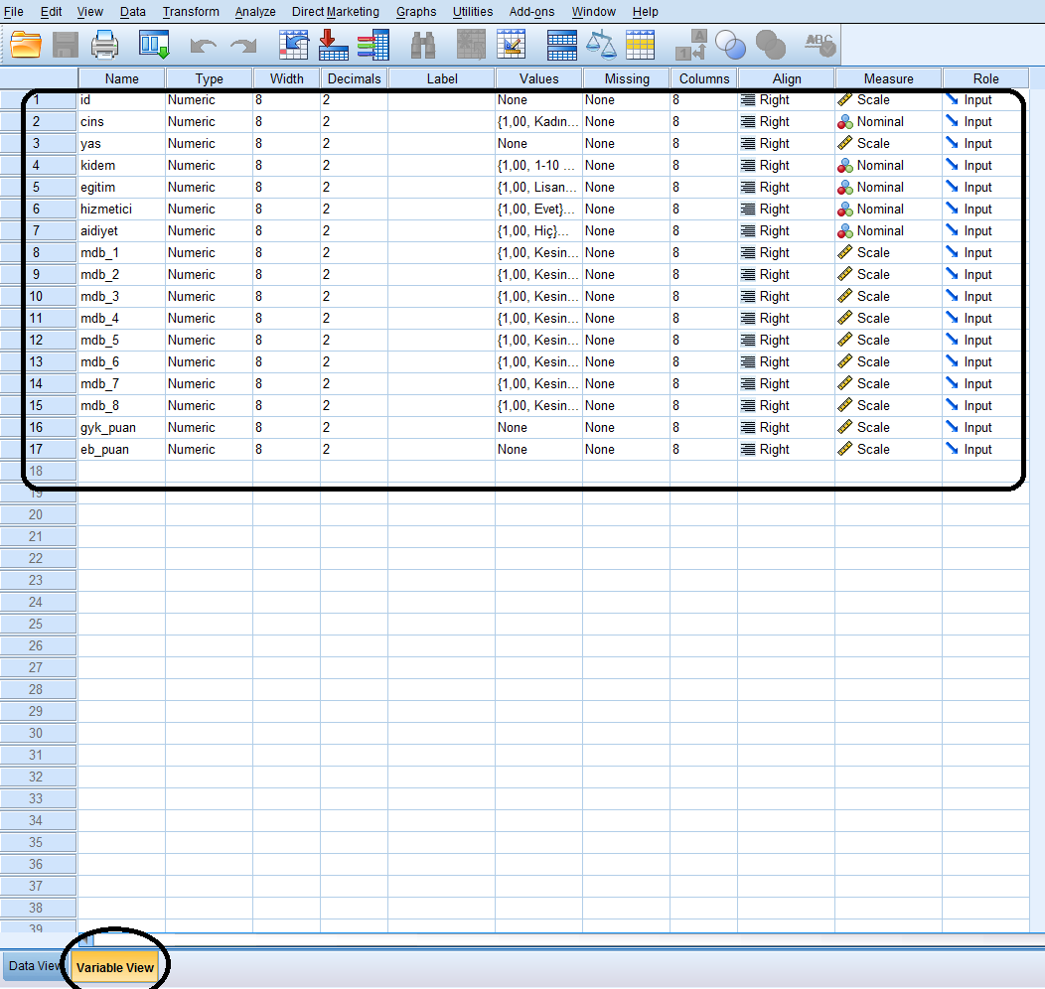

Slide 34
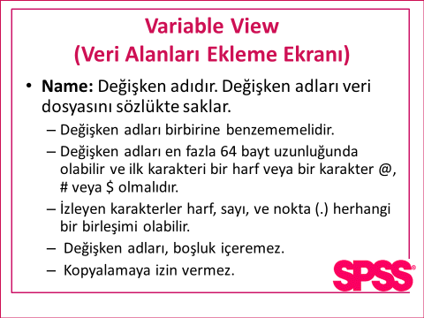

Slide 35
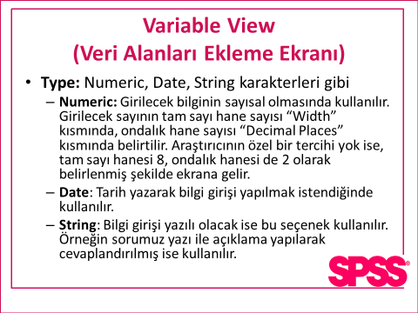

Slide 36
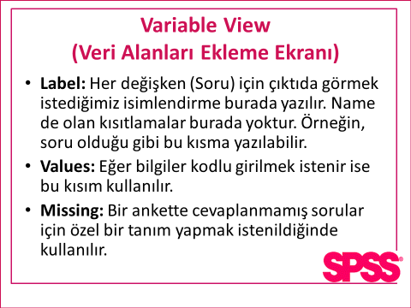

Slide 37
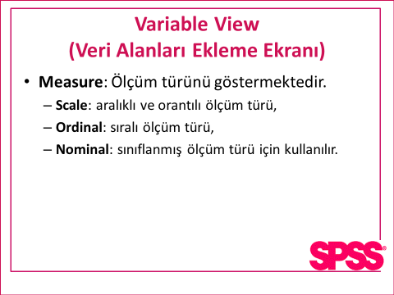

Slide 38
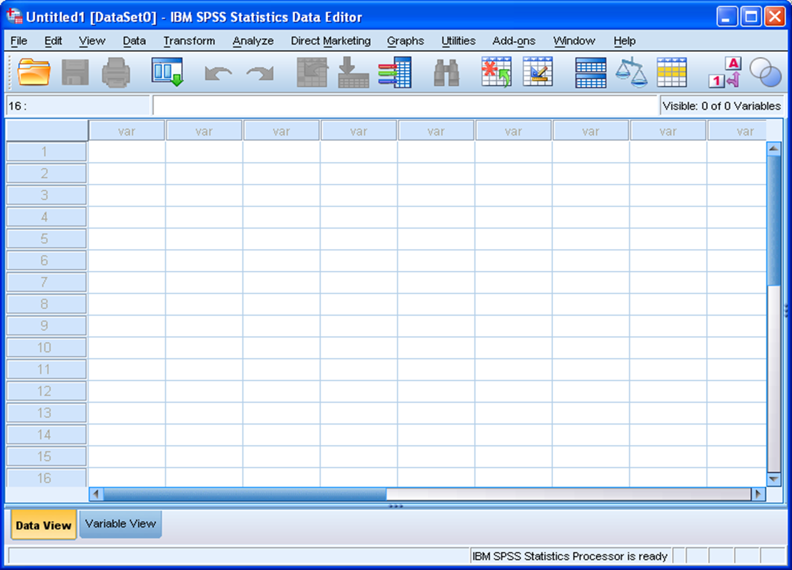

Slide 39
Betimsel istatistik

Slide 40
BETİMSEL İSTATİSTİK
MERKEZİ EĞİLİM ÖLÇÜLERİ
DEĞİŞKENLİK ÖLÇÜLERİ
MOD (TEPE DEĞER)
MEDYAN (ORTANCA)
ARİTMETİK ORTALAMA
RANJ
(DİZİ GENİŞLİĞİ)
ÇEYREK SAPMA
STANDART SAPMA

Slide 41
Merkezi Eğilim Ölçüleri
Mod (tepe değer)
Medyan (ortanca)
Aritmetik ortalama
Merkezi eğilim ölçüleri ele alınan grubun ölçülen değişkeni ne kadar taşıyıp taşımadığı (başarı/başarısızlığı ; mutlu/mutsuz; sağlıklı/ sağlıksız)
ile ilgili bilgi verir!!!

Slide 42
MERKEZİ EĞİLİM ÖLÇÜLERİ ARASINDAKİ İLİŞKİ
SİMETRİK DAĞILIM
ÇARPIK DAĞILIM

Slide 43
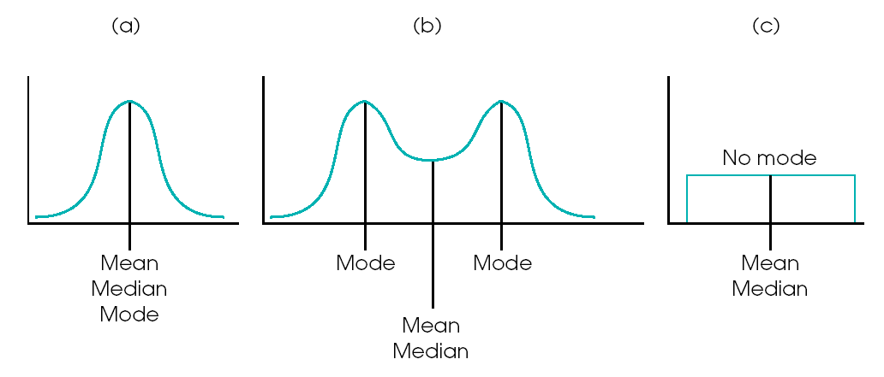

Merkezi Eğilim Ölçüleri Arasındaki İlişki
Simetrik Dağılım:
Yapılan hesaplamalar sonucu elde edilen mod, medyan ve aritmetik ortalama değerleri aynıysa dağılım simetriktir.
frekans
%50
%50
puan

Slide 44
Merkezi Eğilim Ölçüleri Arasındaki İlişki
Çarpık Dağılım:
Yapılan hesaplamalar sonucu elde edilen mod, medyan ve aritmetik ortalama değerleri aynı değilse dağılım simetrik değil çarpıktır.
1
2
Sağa Çarpık Dağılım
Sola Çarpık Dağılım

Slide 45
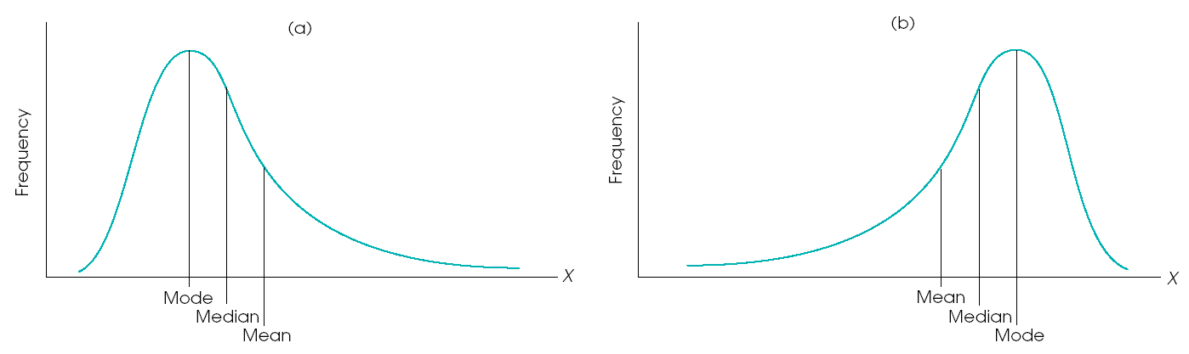

Merkezi Eğilim Ölçüleri Arasındaki İlişki
Çarpık Dağılım
1
Sağa Çarpık Dağılım
Mod<Medyan<Ortalama
frekans
puan

Slide 46

Merkezi Eğilim Ölçüleri Arasındaki İlişki
Çarpık Dağılım
2
Sola Çarpık Dağılım
Mod>Medyan>Ortalama
frekans
puan

Slide 47
Değişkenlik Ölçüleri
Ranj
Çeyrek sapma
Standart sapma / Varyans
Değişkenlik ölçüleri ele alınan grubun
homojen/heterojenliği
ile ilgili bilgi verir!!!

Slide 48
Standart Sapma
Puanların aritmetik ortalamadan farklılıklarının (uzaklıklarının) standart değerini verir. Puanların farklılığı arttıkça standart sapma değeri artar, puanların farklılığı azaldıkça (benzerliği arttıkça) standart sapma değeri azalır.

Slide 49
Standart Sapma değeri arttıkça dağılım basıklaşır.
Standart Sapma değeri azaldıkça dağılım sivrileşir.

Slide 50
Betimsel istatistik spss uygulamaları

Slide 52
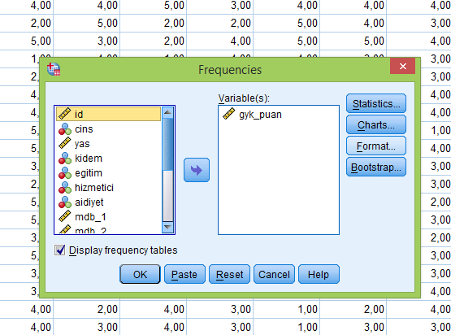
Betimsel İstatistik
Analyze→ Descriptive Statistics→Frequencies

Slide 53
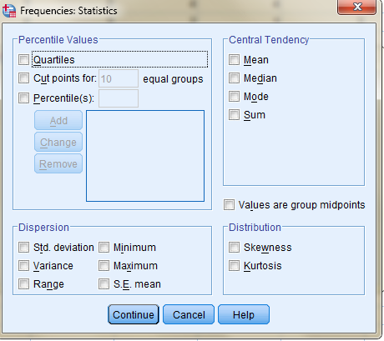
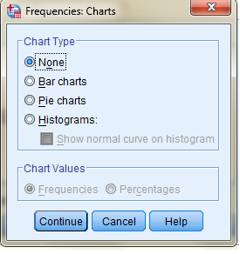
Statistics sekmesinde:
Charts sekmesinde;

Slide 54
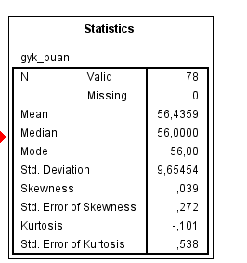

Slide 56
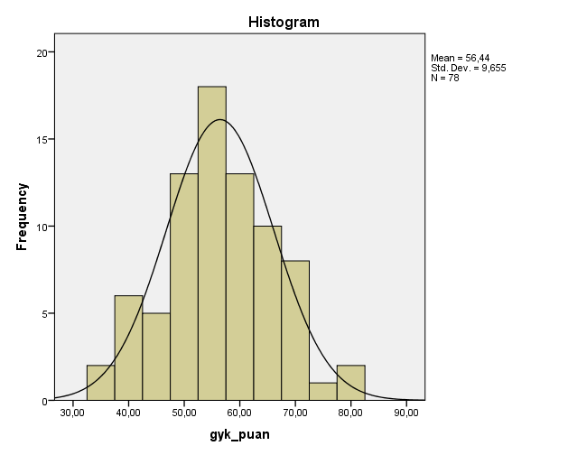

Slide 57
Örnek uygulama
Eb_puan değişkeni
78 kişilik grubun KPSS Eğitim Bilimleri puan verisi elde edilmiştir.
Buna göre grubun eğitim bilimleri başarısını yorumlayınız.
?

Slide 58
Çapraz Tablo (Crosstab)
İki Ya Da Daha Çok Değişkene İlişkin Frekans Dağılımı:
Araştırmaya katılan katılımcıların iki ya da daha çok süreksiz (kategorili) değişkene göre frekans ve yüzde dağılımını verir.

Slide 59
Analyze→ Descriptive Statistics→Crosstabs

Slide 60
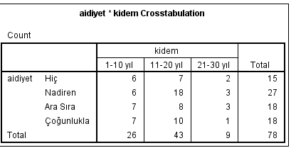

Slide 61
Katılımınız için teşekkürler
Doç. Dr. Gülden KAYA UYANIK

